Slide 1
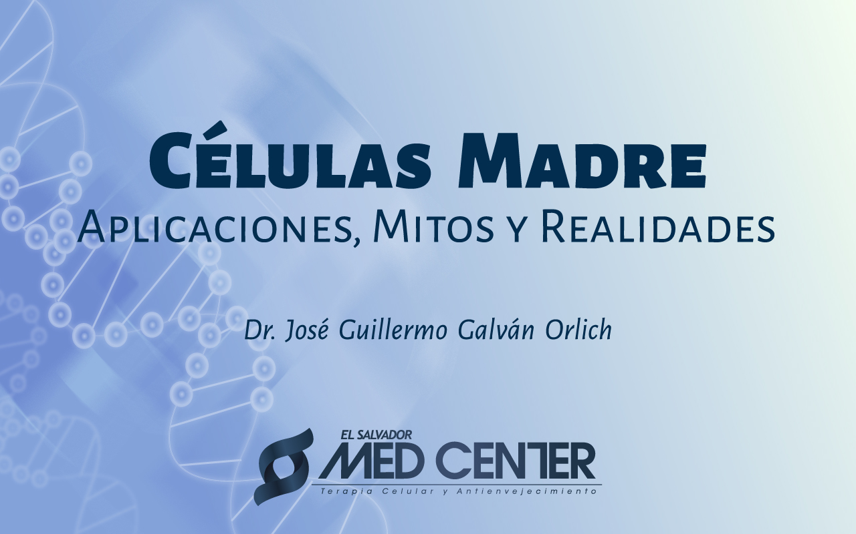
XXXIII Congreso de la Alianza Panamericana de Mujeres Médicas
II Congreso de la Asociación de Médicas de Panamá
Notes:
XXXIII Congreso de la Alianza Panamericana de Mujeres Médicas
II Congreso de la Asociación de Médicas de Panamá.
Mesa Redonda: Futuro de la Medicina basada en terapia con células madres.

Slide 2
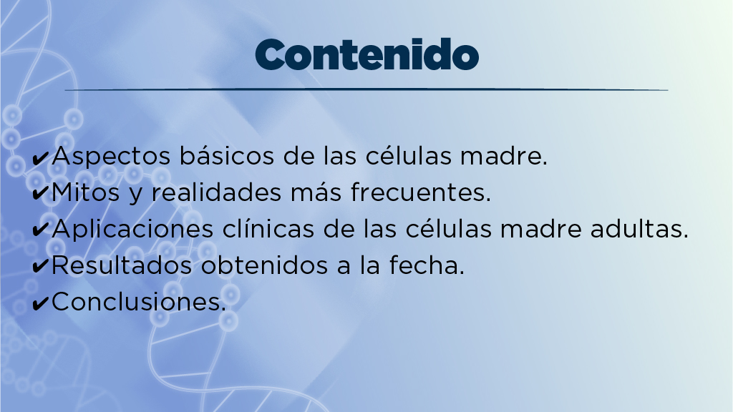

Slide 3
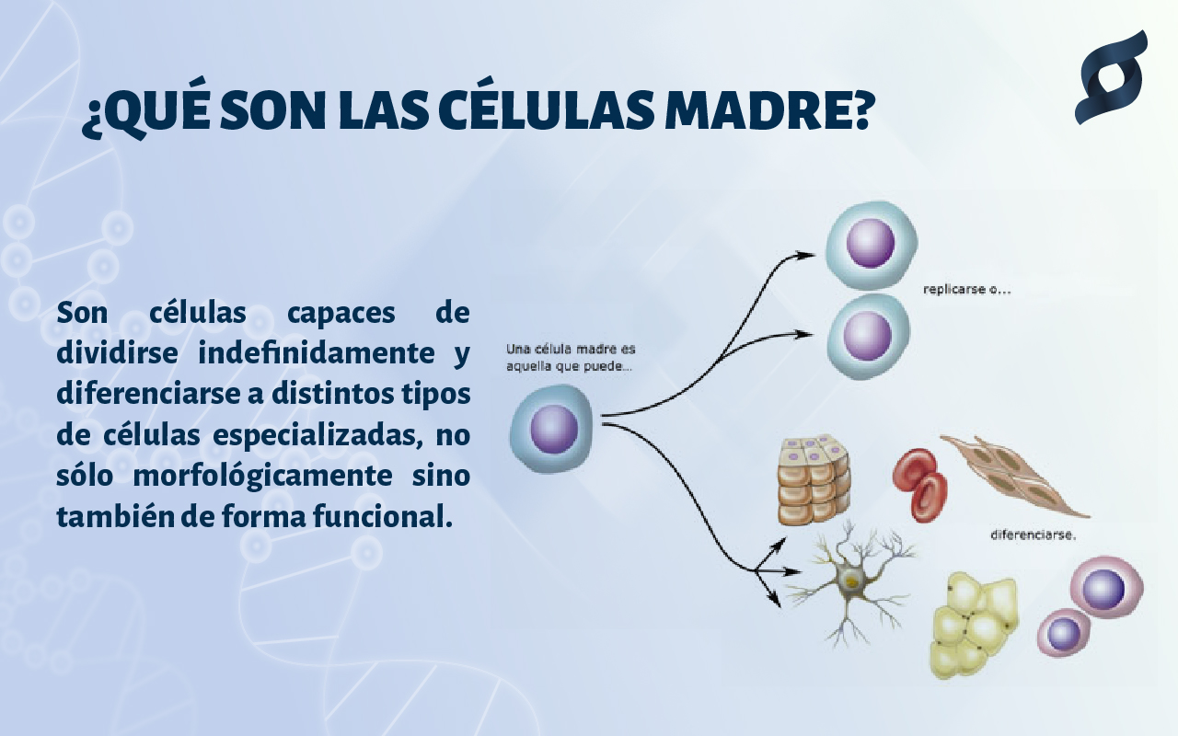

Slide 4
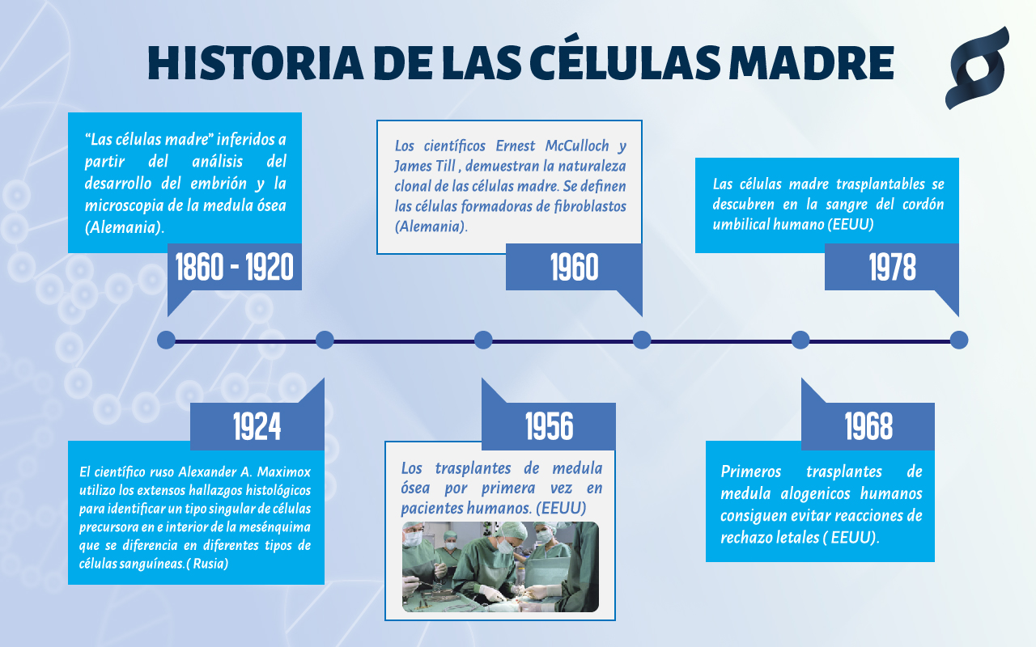

Slide 5
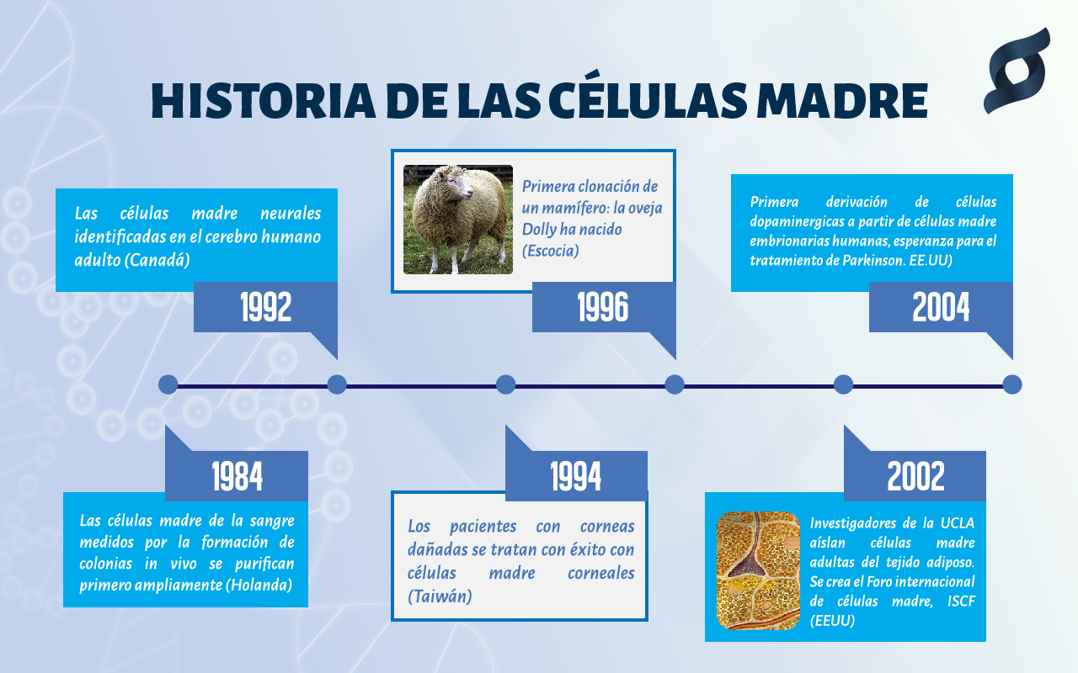

Slide 6
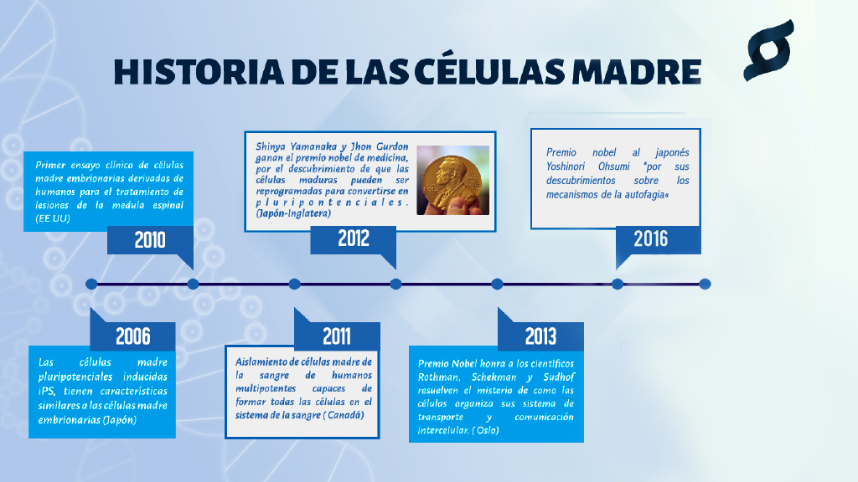
Notes:
2016: Premio nobel al japonés Yoshinori Ohsumi "por sus descubrimientos sobre los mecanismos de la autofagia«
La autofagia es esencial cuando la célula "tiene hambre" o necesita energía.
se trata "del sistema digestivo de las células".
Los lisosomas se comen componentes extras de las células, que no son vitales para su funcionamiento, y proveen energía a lo que queda de ellas, "Sin la autofagia, morirían, no podrían sobrevivir sin nutrientes",
la autofagia ayuda a producir los 200 a 300 gramos de proteínas que necesita el cuerpo todos los días.
Durante la autofagia, los lisosomas también se comen componentes dañados o tóxicos presentes en las células, como proteínas "viejas" y otros orgánulos.
Los "reciclan" o transforman en elementos como los aminoácidos, que son la materia prima para producir nuevas proteínas. "Se generan proteínas jóvenes y frescas«
el trabajo del laureado Ohsumi "mostró que los lisosomas no eran un lugar de desechos, sino una planta de reciclaje de proteínas dañadas o antiguas para que puedan reutilizarse".
Esta función disminuye las consecuencias negativas del envejecimiento, La autofagia también puede eliminar los restos de bacterias y virus después de una infección.
"Sin la autofagia, nuestras células no sobrevivirían. La necesitamos para deshacernos de moléculas invasoras«
Cuando la autofagia falla, las moléculas tóxicas aumentan y se pueden producir enfermedades como el mal de Parkinson, elAlzheimer, la diabetes tipo 2 y el cáncer.
Asimismo, la autofagia contribuye al desarrollo embrionario y la diferenciación celular durante el crecimiento de los fetos.
"Oshumi generó un enorme interés en la autofagia y ahora es una de las áreas más intensamente estudiadas en la medicina".

Slide 7
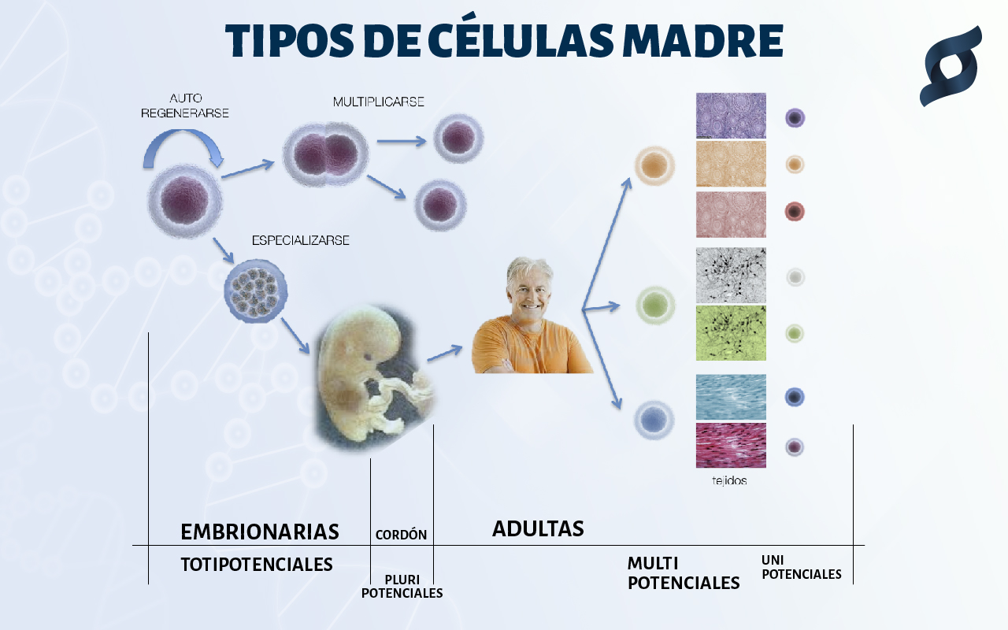

Slide 8
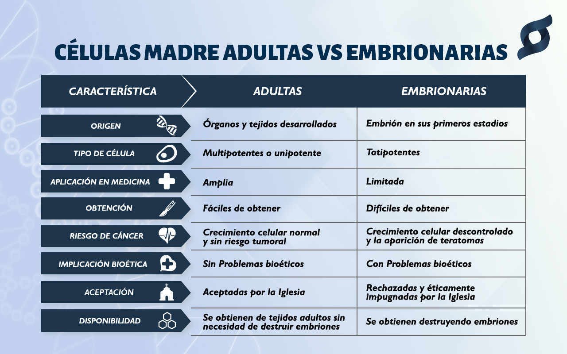

Slide 9
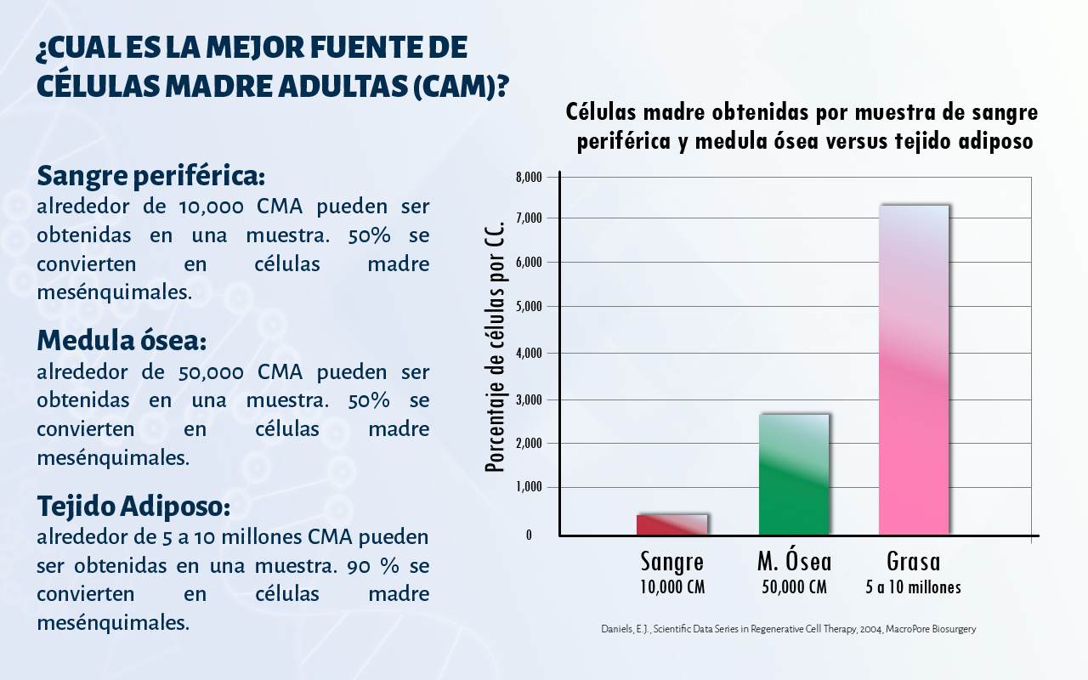

Slide 10
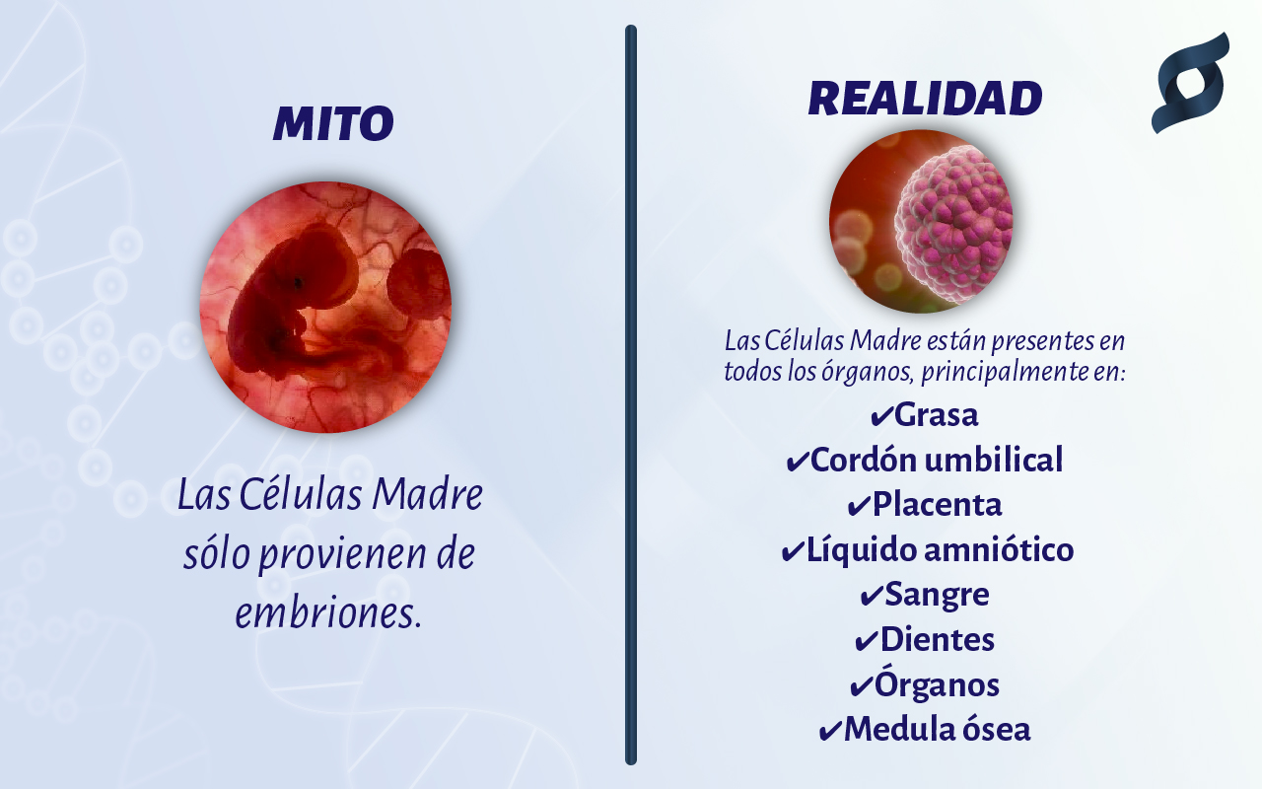

Slide 11
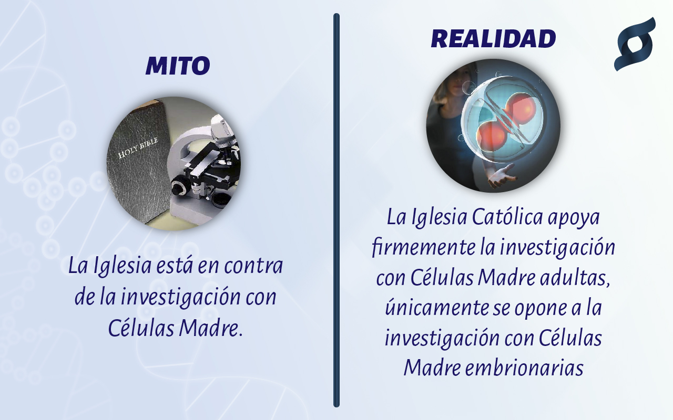

Slide 12
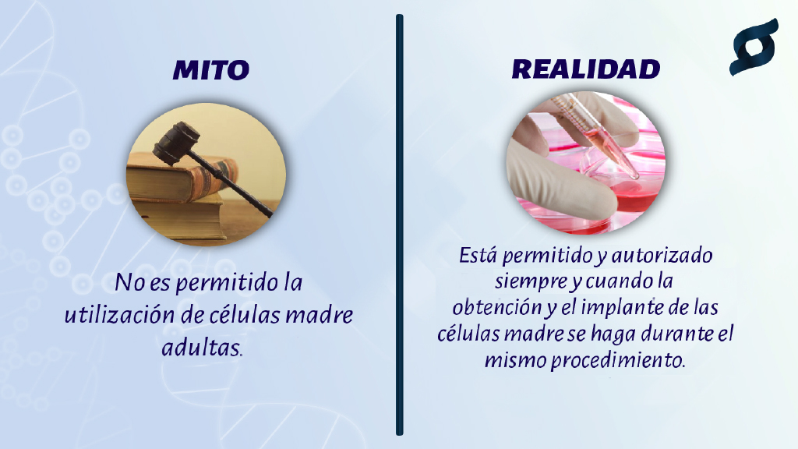

Slide 13
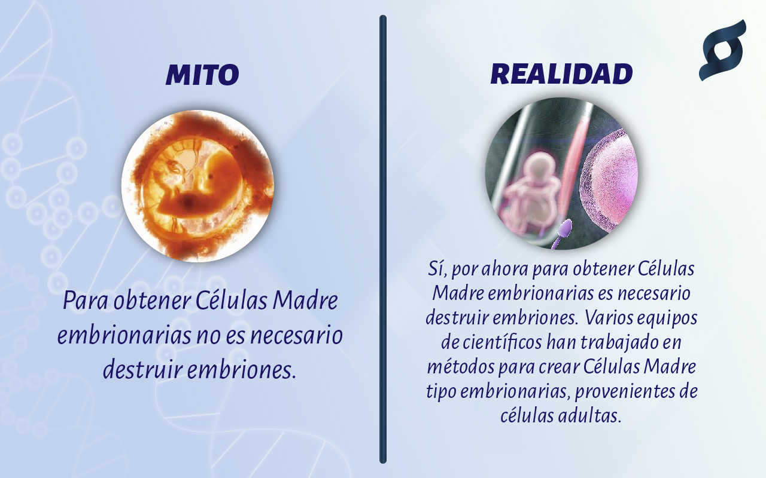

Slide 14
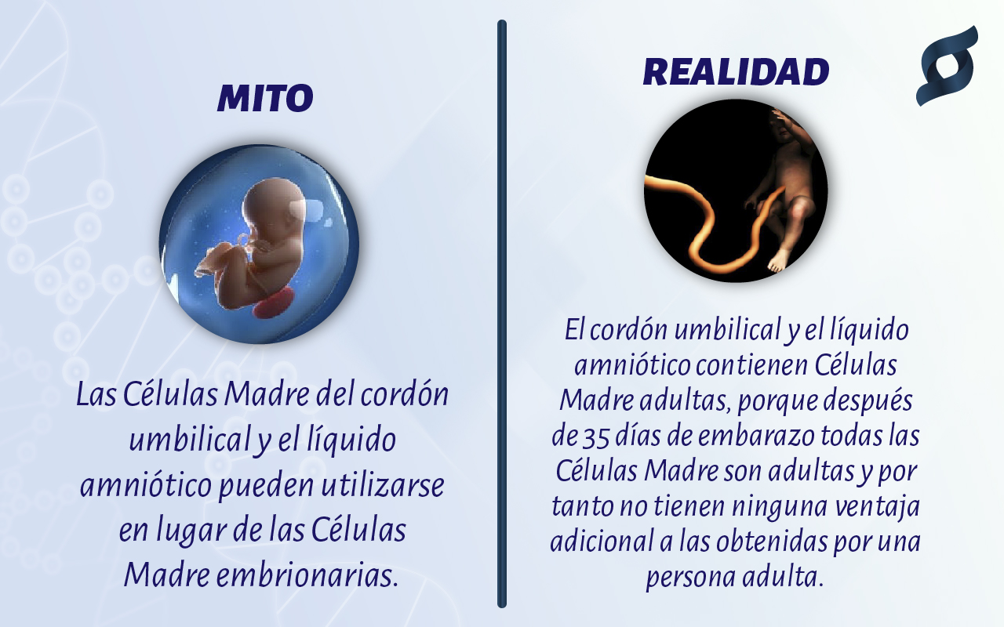

Slide 15
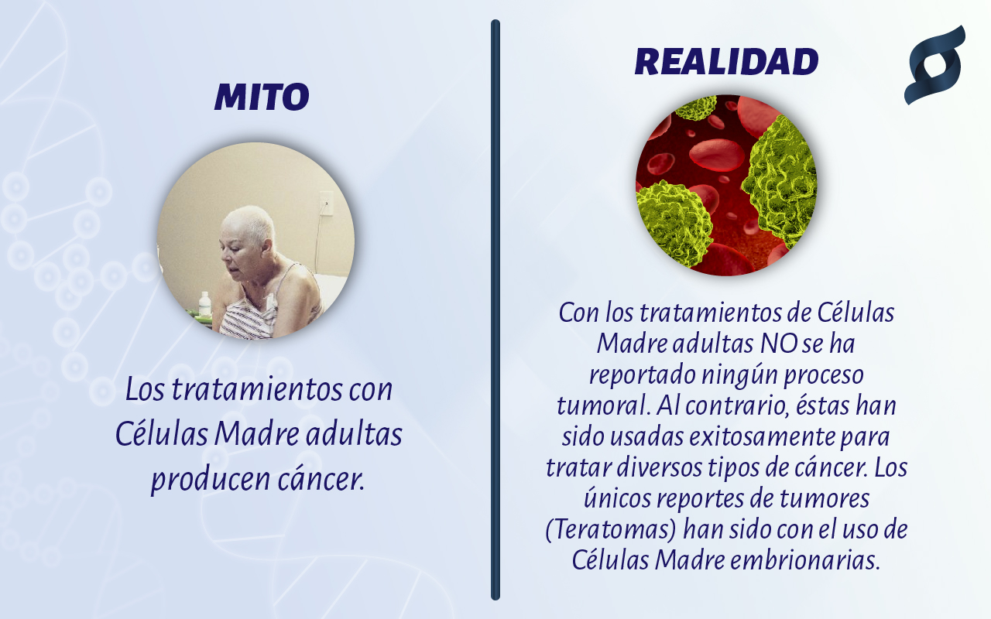

Slide 16
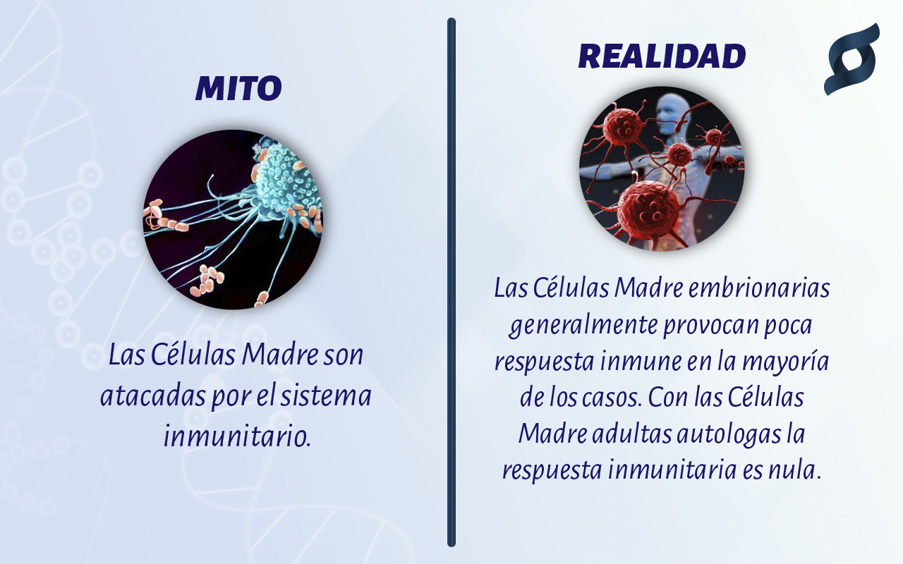

Slide 17
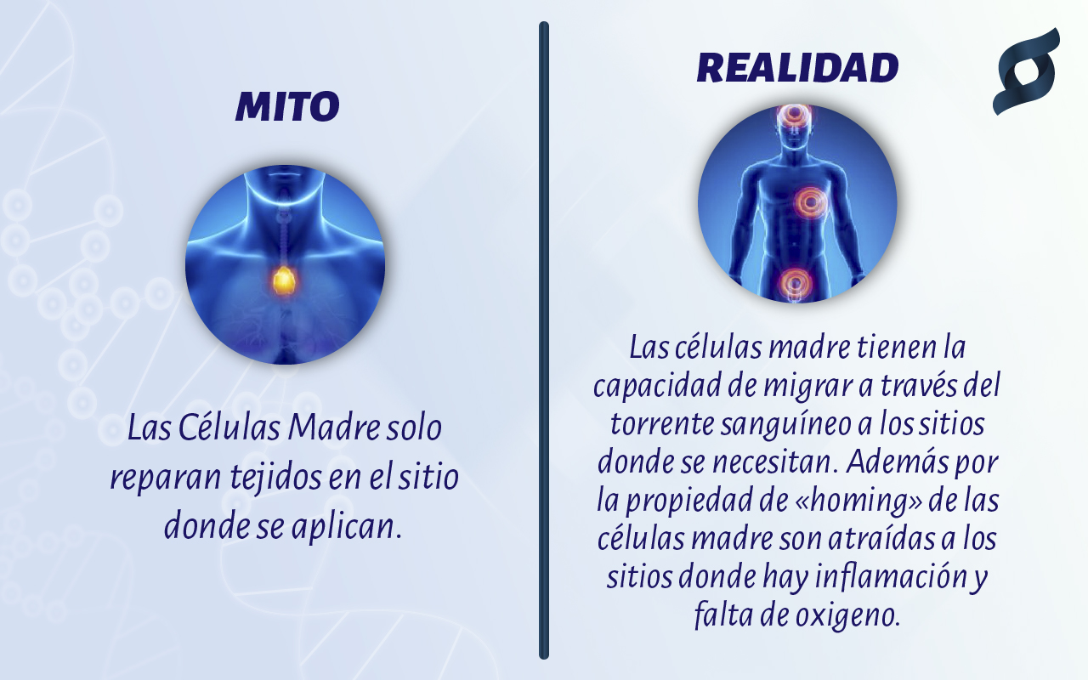

Slide 18
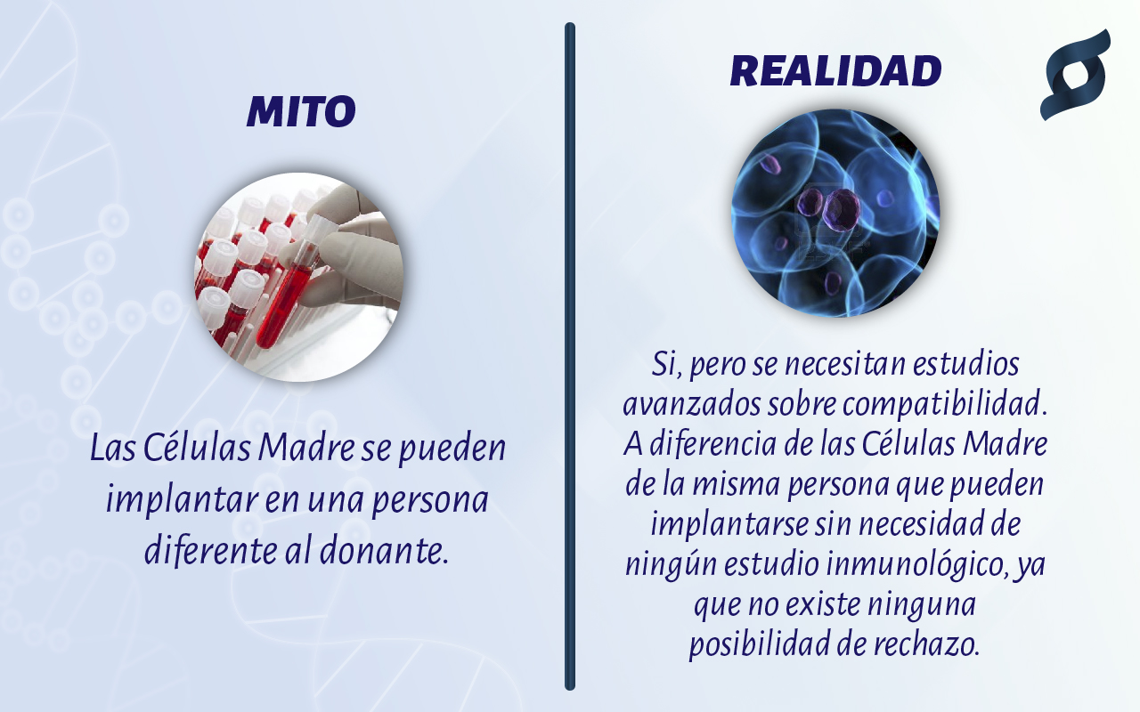

Slide 19
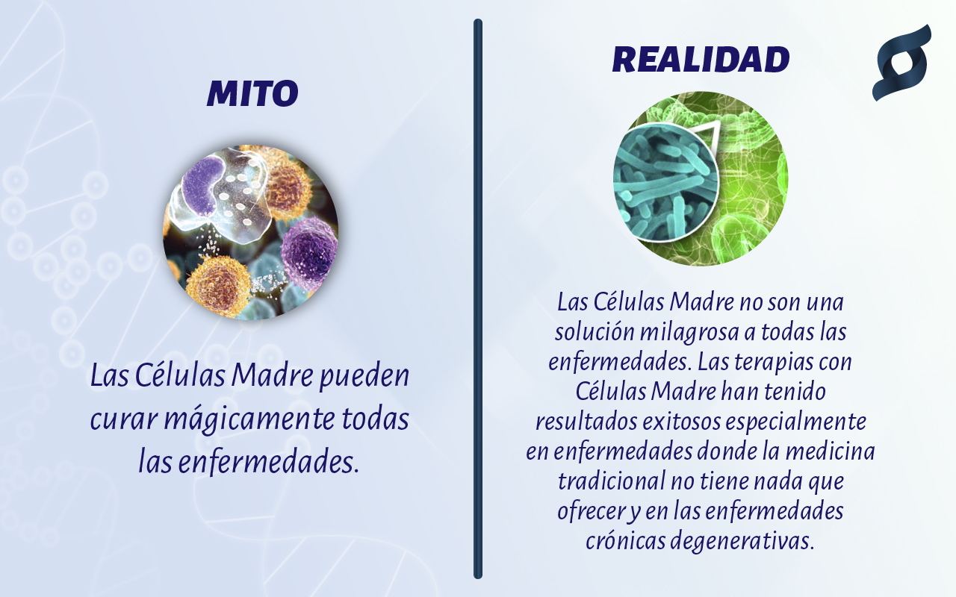

Slide 20
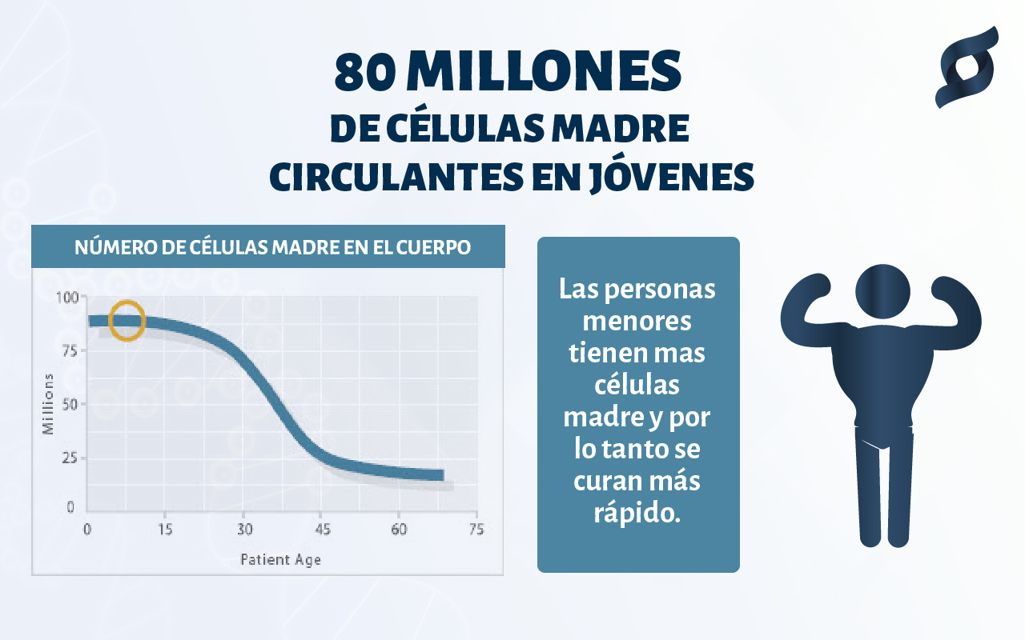

Slide 21
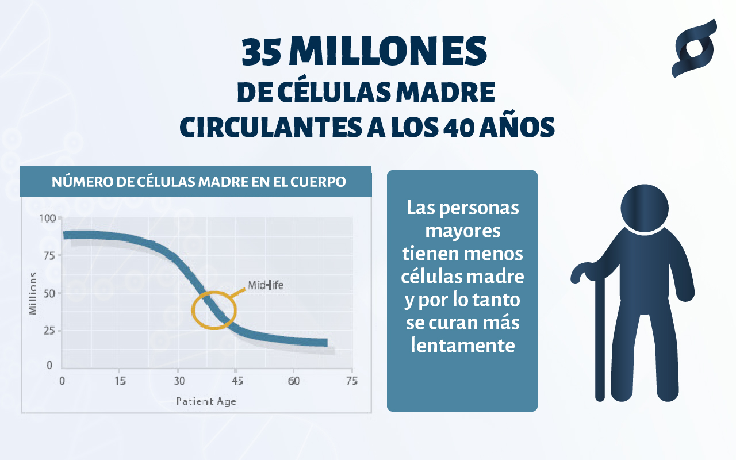

Slide 22
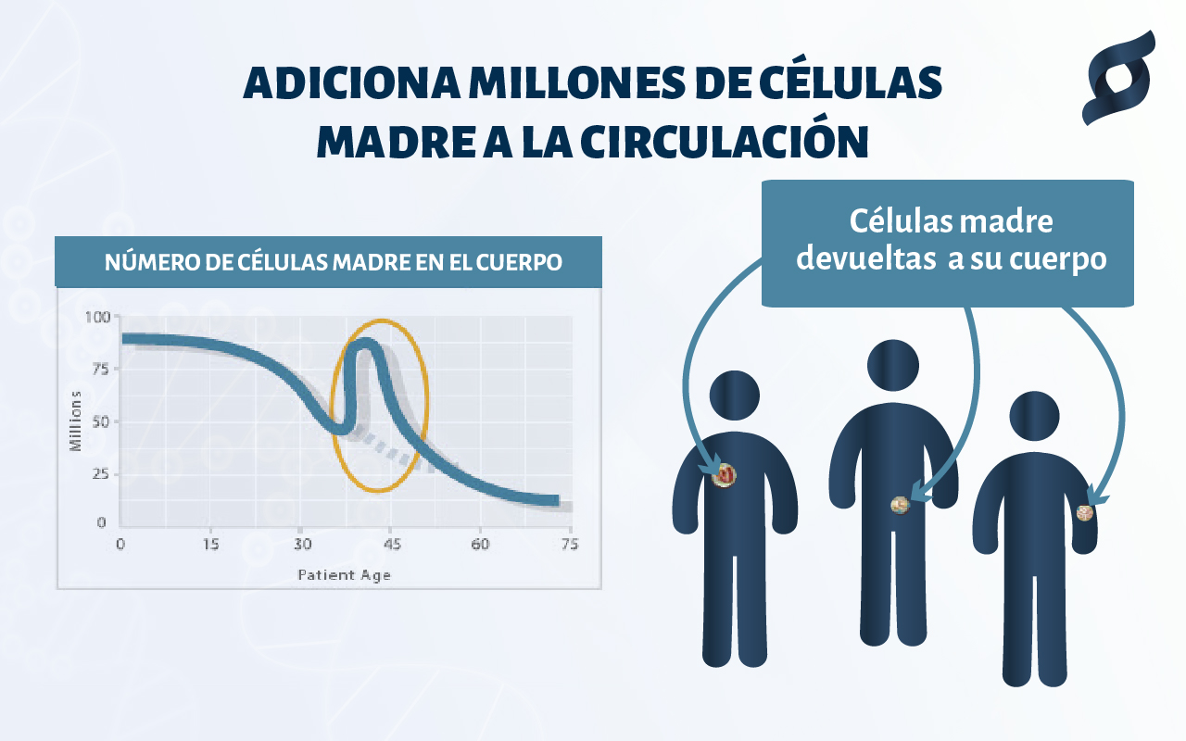

Slide 23
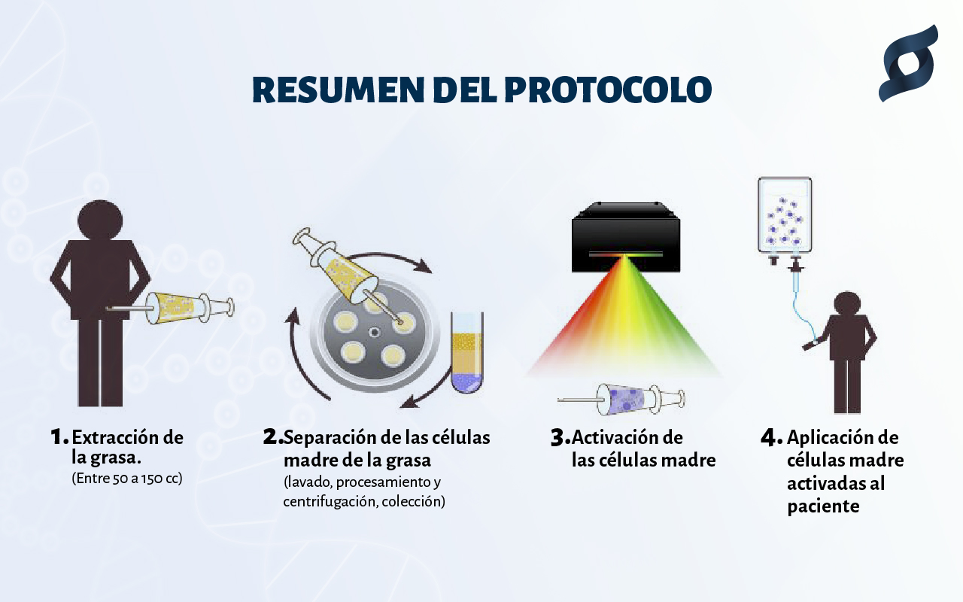

Slide 24
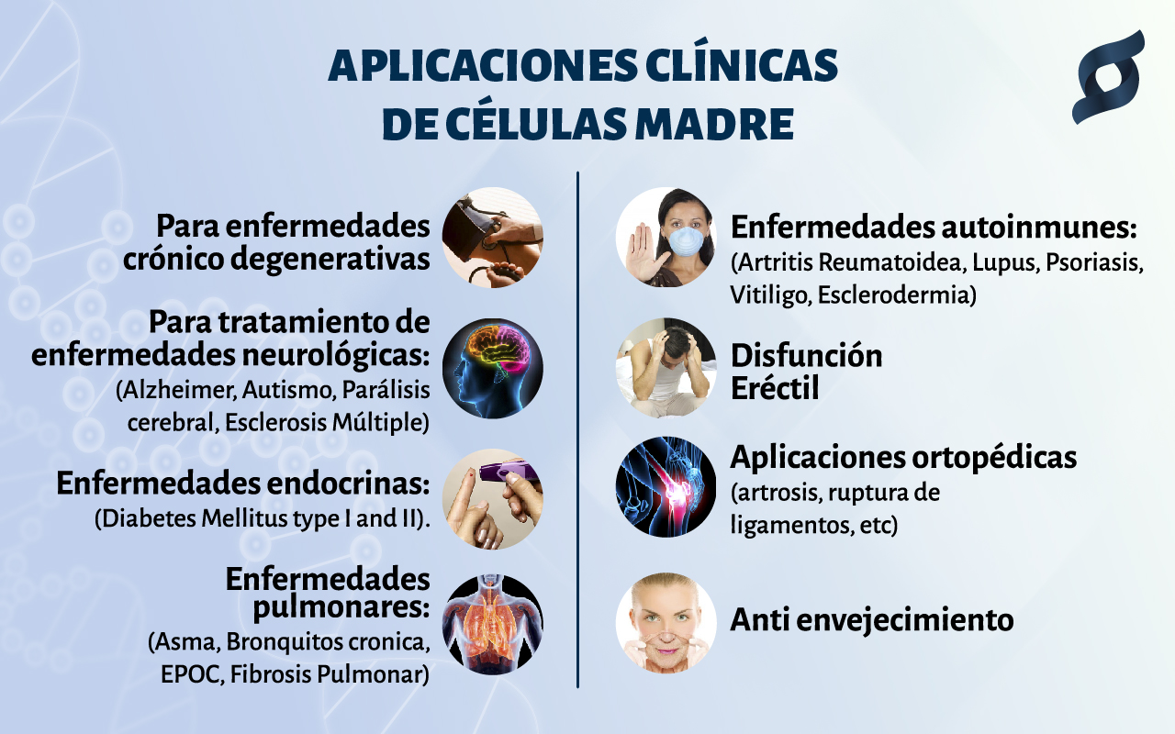

Slide 25
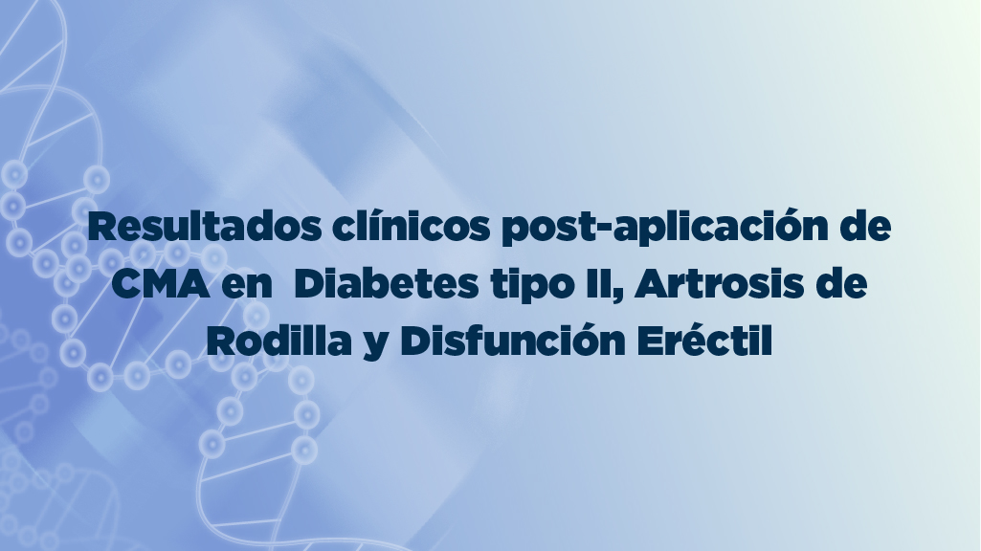

Slide 26
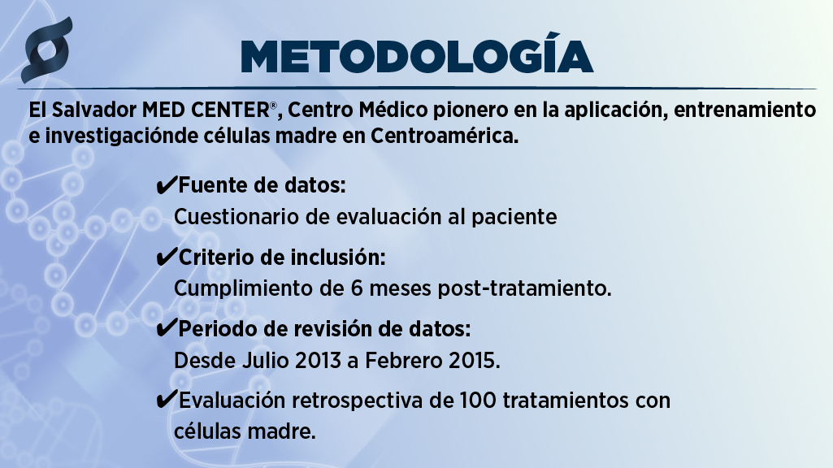

Slide 27
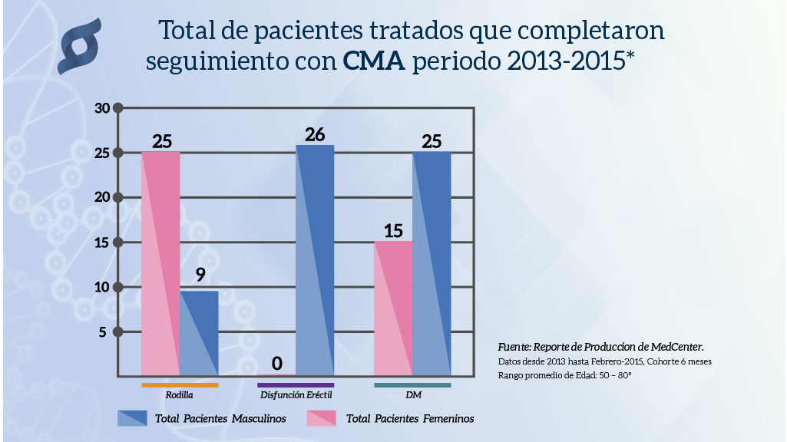

Slide 28
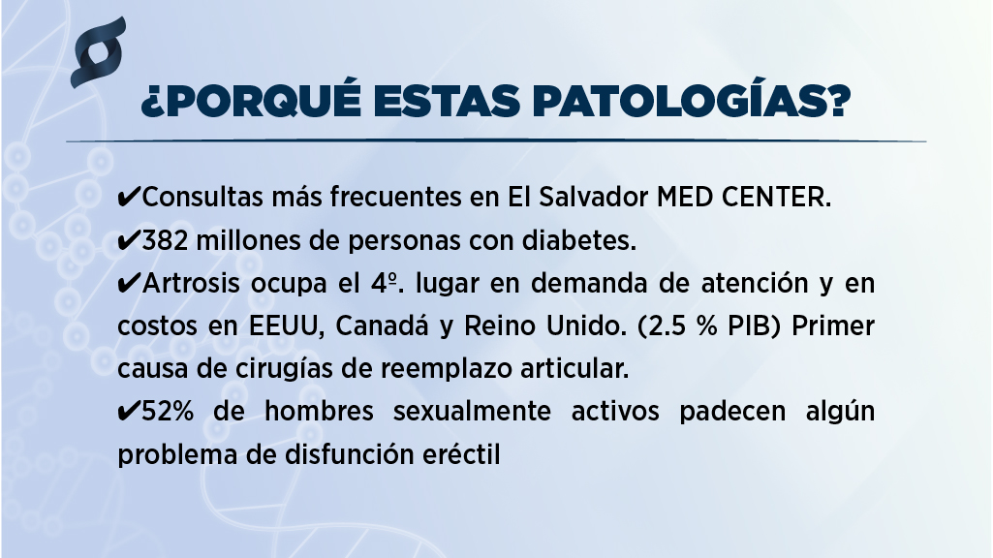

Slide 29
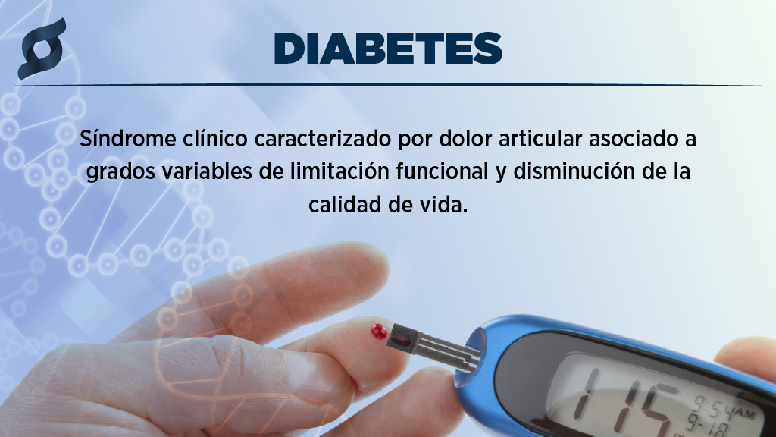

Slide 30
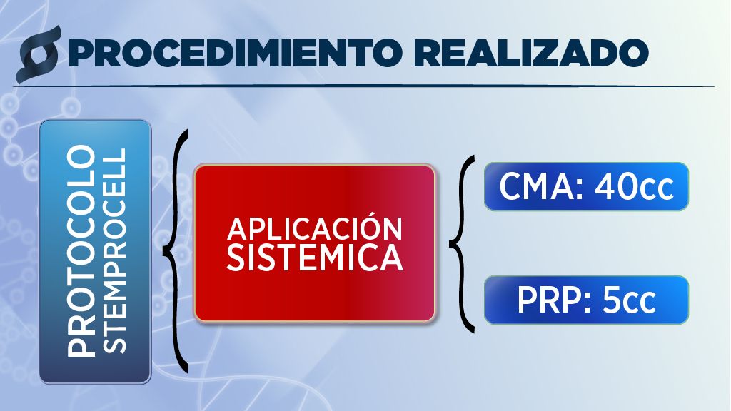

Slide 31
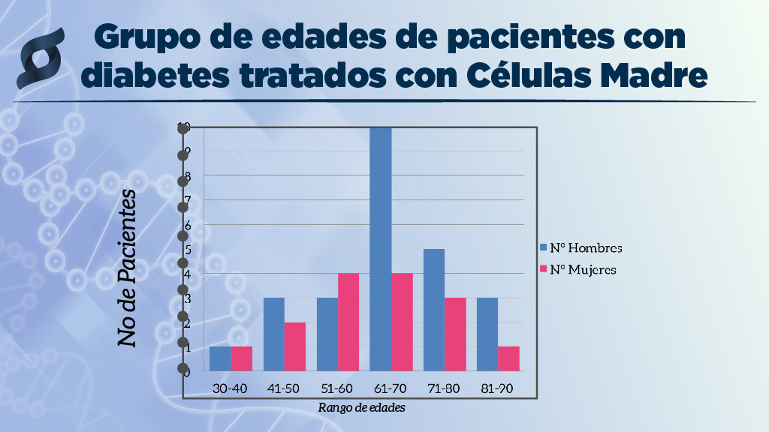

Slide 32
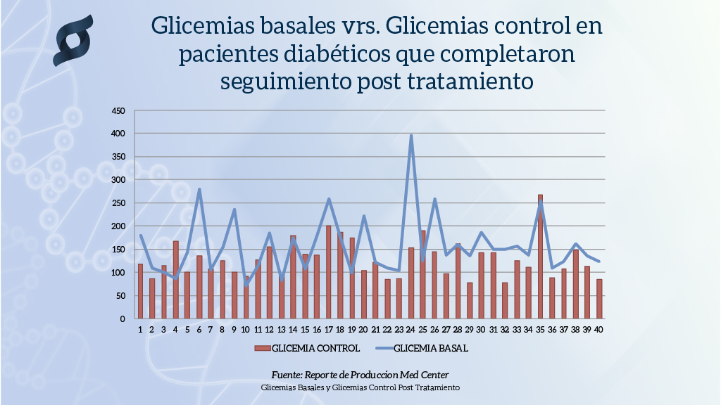

Slide 33
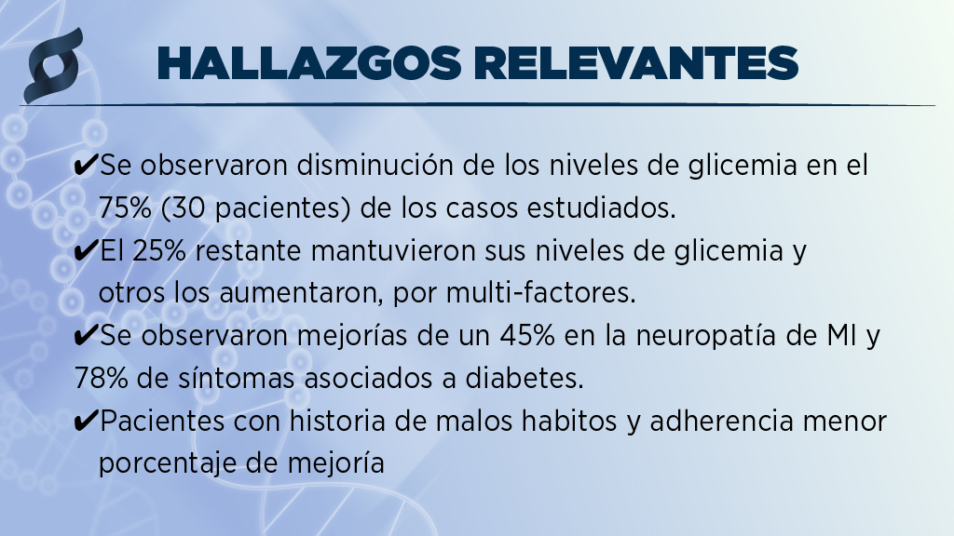

Slide 34
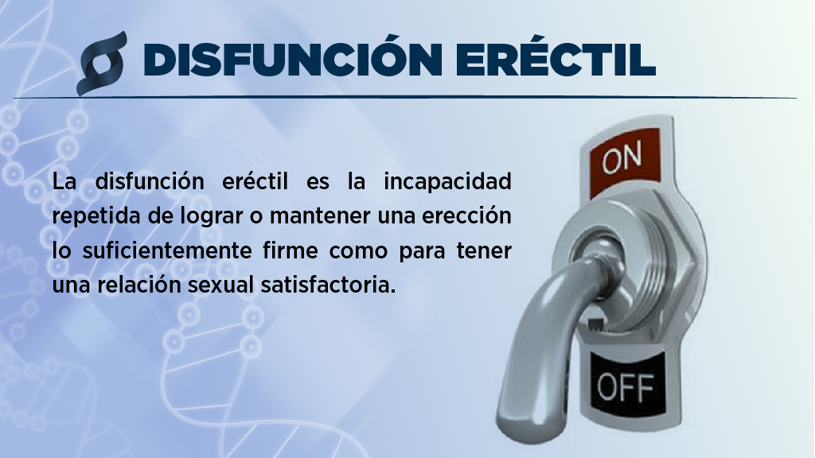

Slide 35
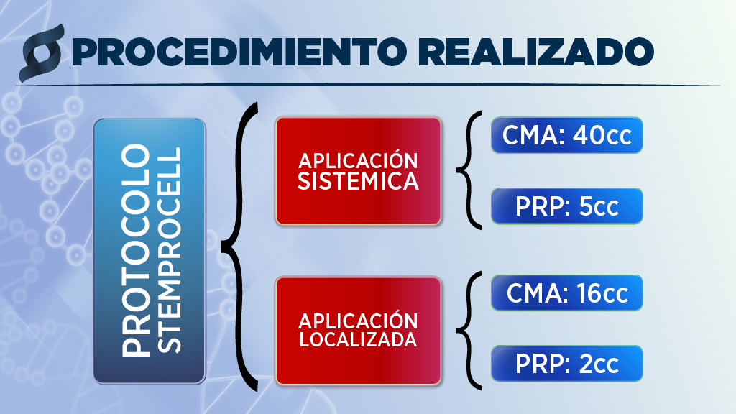

Slide 36
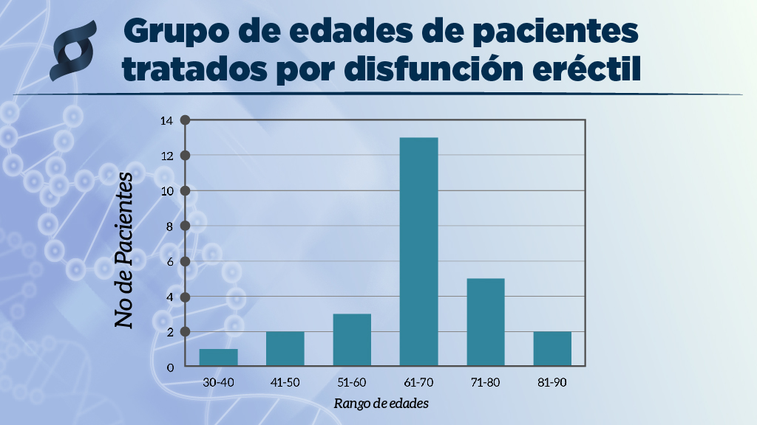

Slide 37
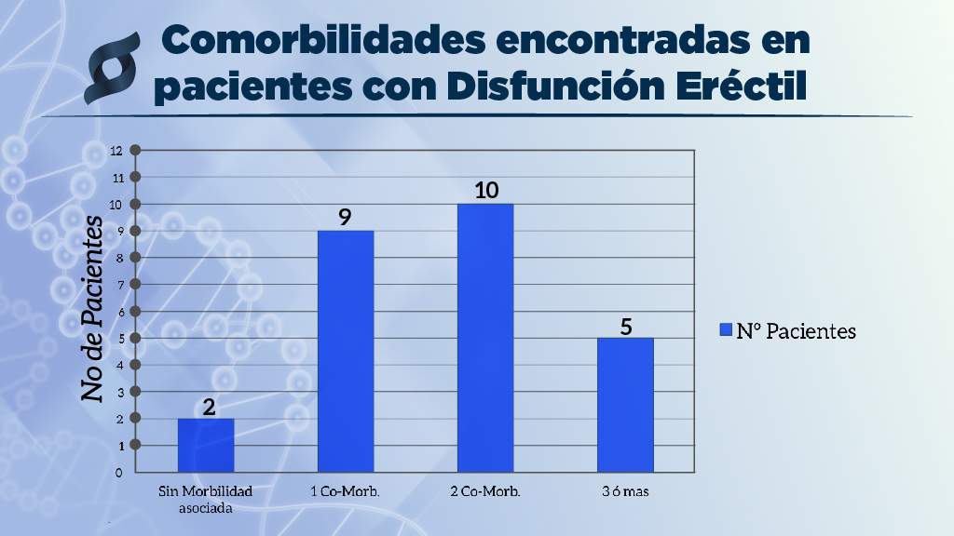

Slide 38
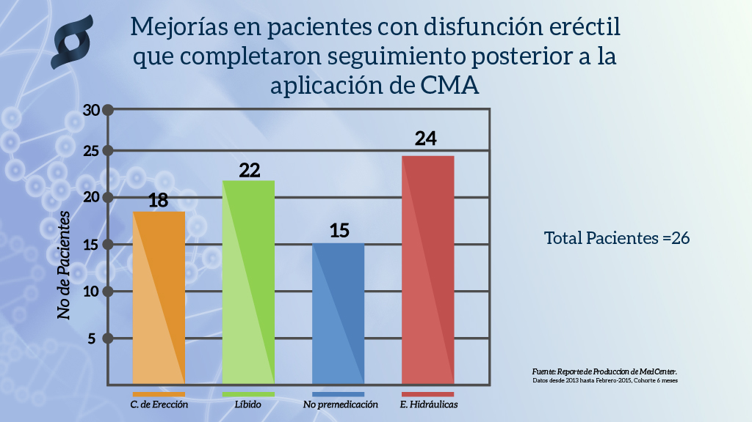

Slide 39
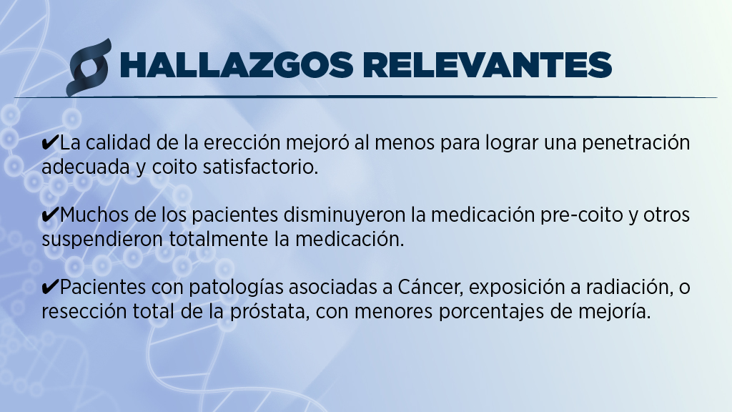

Slide 40
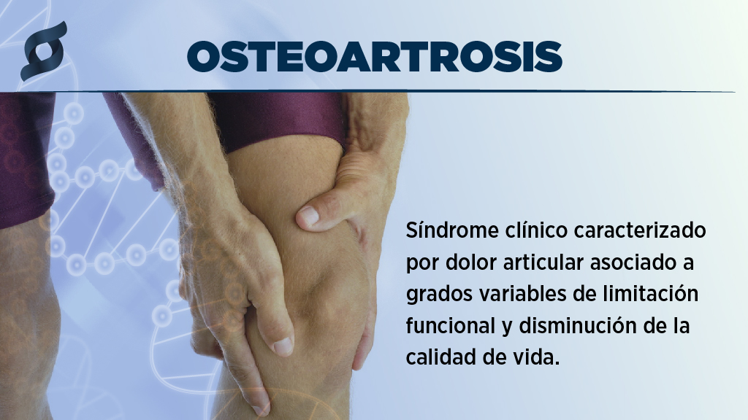

Slide 41
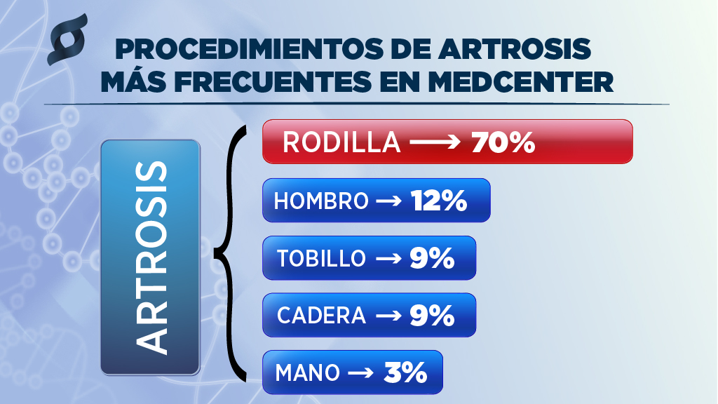

Slide 42
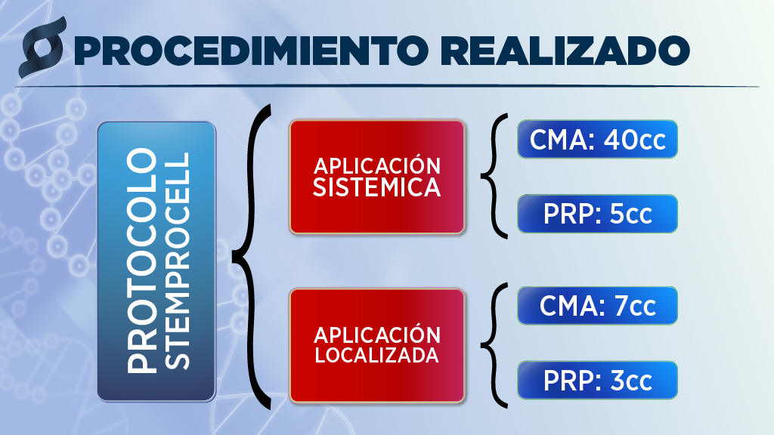

Slide 43
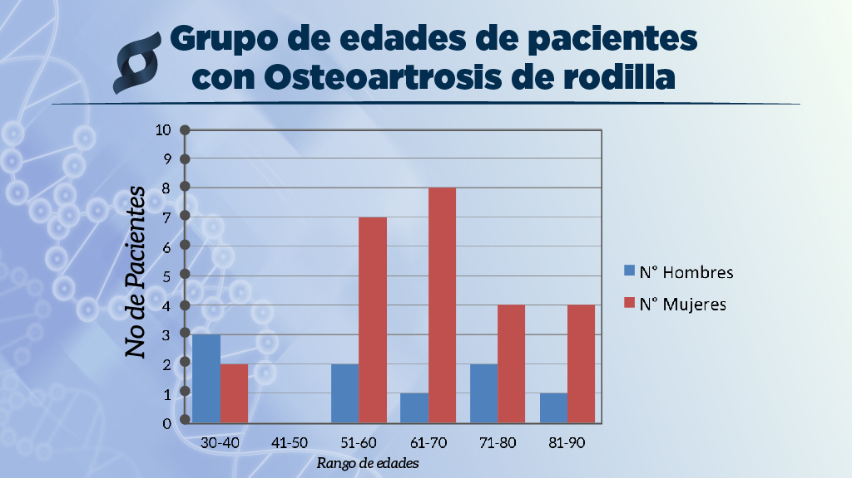

Slide 44
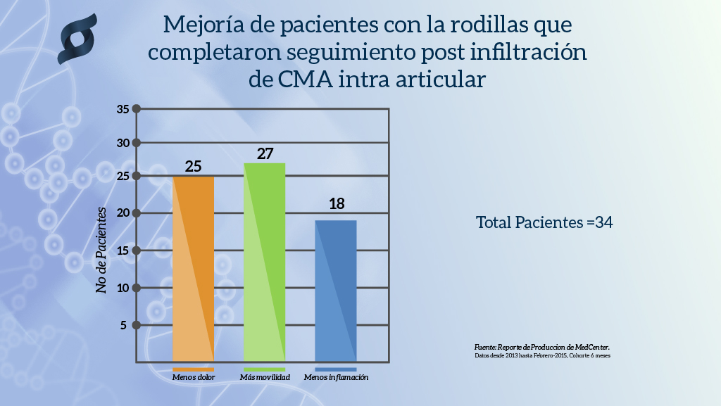

Slide 45
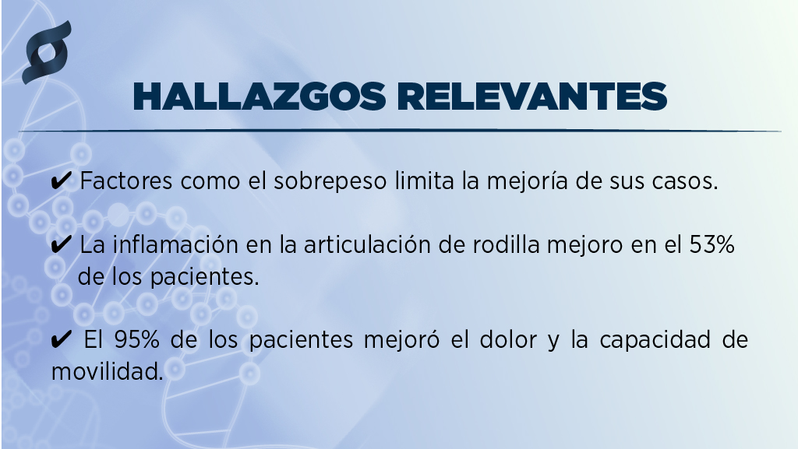

Slide 46

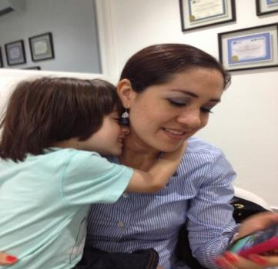
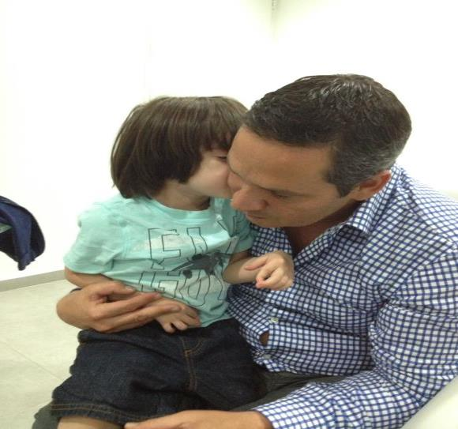
MATEO
Paciente con autismo tratado con Células Madre

Slide 47
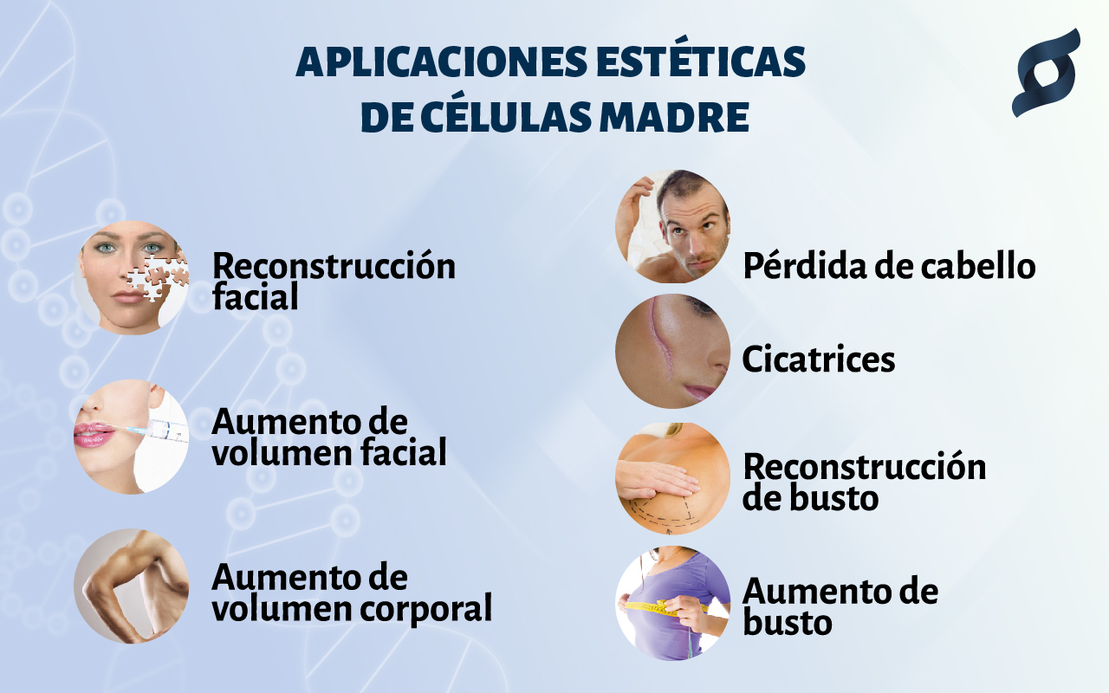

Slide 48
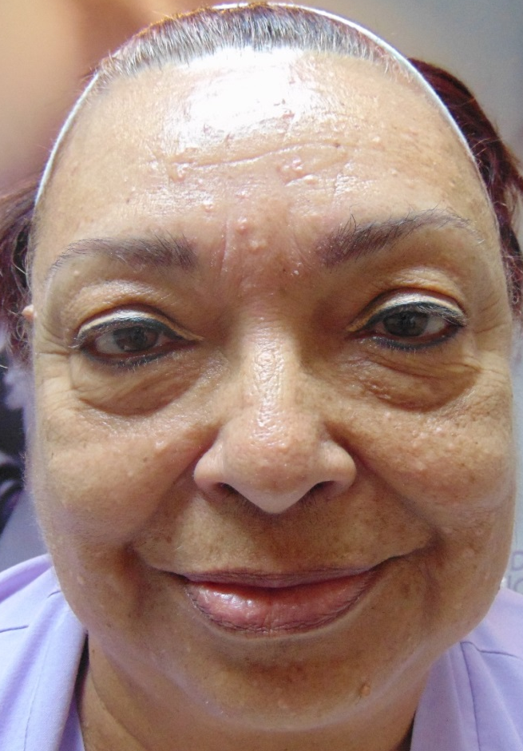
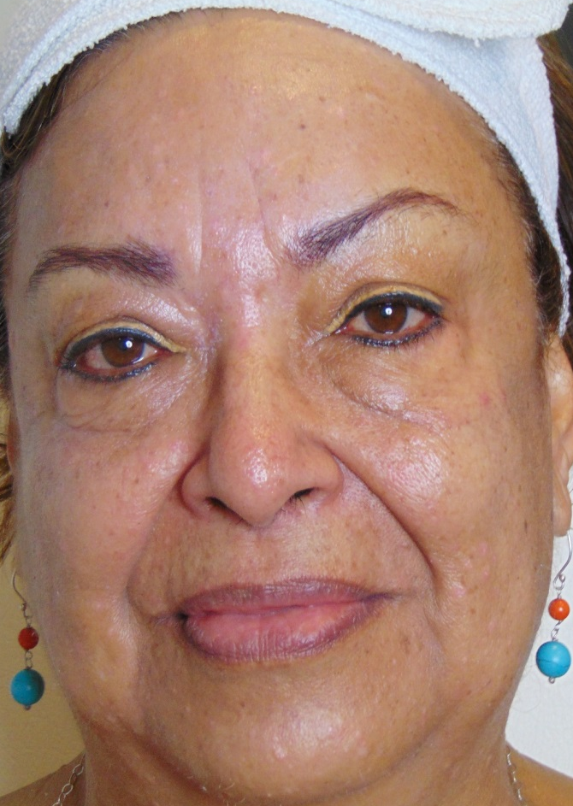
Rejuvenecimiento facial con Células Madre
ANTES
ABRIL 2016
DESPUÉS
SEPTIEMBRE2016

Slide 49


Rejuvenecimiento facial con Células Madre
ANTES
ABRIL 2016
DESPUÉS
SEPTIEMBRE2016
Notes:
TRATAMIENTO ANTIENVEJECIMIENTO
Eliminacion de arrugas finas
Eliminacion de cicatrices
Aumento de luminosidad y mejor textura de piel
Hidratacion profunda

Slide 50


Rejuvenecimiento facial con Células Madre
PREVIO AL PROCEDIMIENTO
CONTROL 7 DÍAS

Slide 51


Rejuvenecimiento facial con Células Madre
PREVIO AL PROCEDIMIENTO
CONTROL 10 DÍAS

Slide 52


Rejuvenecimiento facial con Células Madre
PREVIO AL PROCEDIMIENTO
CONTROL 10 DÍAS

Slide 53


Rejuvenecimiento facial con Células Madre
PREVIO AL PROCEDIMIENTO
CONTROL 15 DÍAS

Slide 54


Rejuvenecimiento facial con Células Madre
PREVIO AL PROCEDIMIENTO
CONTROL 15 DÍAS

Slide 55

Rejuvenecimiento facial con Células Madre
PREVIO AL PROCEDIMIENTO
3 SEMANAS DESPUÉS
DEL PROCEDIMIENTO

Slide 56

Rejuvenecimiento facial con Células Madre
3 SEMANAS DESPUÉS
DEL PROCEDIMIENTO
PREVIO AL PROCEDIMIENTO

Slide 57


Rejuvenecimiento facial con Células Madre
PREVIO AL PROCEDIMIENTO
CONTROL 15 DÍAS

Slide 58

Rejuvenecimiento facial con Células Madre
PREVIO AL PROCEDIMIENTO
CONTROL 1 MES

Slide 59


Slide 60


Slide 61


Slide 62

NIVEL DE TESTOSTERONA
PREVIO A TRATAMIENTO CON CÉLULAS MADRE

Slide 63

NIVEL DE TESTOSTERONA
POSTERIOR A TRATAMIENTO CON CÉLULAS MADRE

Slide 64


Slide 65


Slide 66


Slide 67


Slide 68


